Slide 1
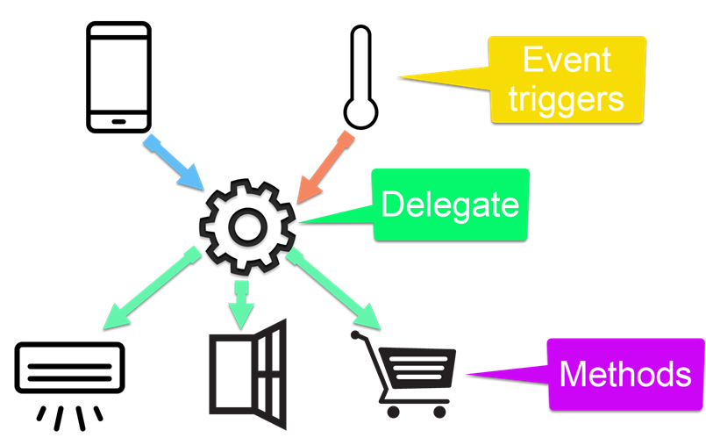
Делегати и събития
Обратно извикване (Callbacks)
SoftUni Team
Technical Trainers
Software University
https://about.softuni.bg/

Slide 2
Съдържание
Делегати
Предикати
Събития
TODO: fix this
2

Slide 3
Задачи с Func<T, V>, Action<T>
=>
Четене, филтриране, конвертиране

Slide 4
Делегати, Func<T, V>
Делегат е тип данни, който съдържа като стойност метод
Дефиниране на делегат (функция) чрез Func<T, V>:
Func<int, string> func = n => "number" + n;
Console.WriteLine(func(5)); // number5
Func<int, int, int> mult = (x, y) => x * y;
Console.WriteLine(mult(3, 5)); // 15

Slide 5

Задача: Филтриране на думи с главна буква
Прочетете текст от конзолата
Филтрирайте и отпечатайте всички думи, които са изцяло изписани само с главни букви
Използвайте Func<string, bool> (предикат)
5
hello
BMW
programming
C#
BMW
C#

Slide 6
Решение: Филтриране на думи с главна буква
Func<string, bool> isAllCaps =
str => str == str.ToUpper();
…
TODO
Проверете решението си тук: TODO

Slide 7
Задача: Добавяне на ДДС
Прочетете от конзолата цените на продукти
Добавете ДДС от 20% към всеки продукт (VAT на английски)
Използвайте Func<double, double>
4
1.00
3.00
8.20
9.60
1.20
3.60
6.00
8.40
още един пример
TODO

Slide 8
Решение: Добавяне на ДДС
Func<double, double> addVat = p => p * 1.2;
double[] prices = Console.ReadLine()
.Split(new string[] { ", " },
StringSplitOptions.RemoveEmptyEntries)
.Select(double.Parse)
.Select(addVat)
.ToArray();
foreach (var price in prices)
Console.WriteLine($"{price:f2}");
Проверете решението си тук : https://judge.softuni.bg/Contests/Practice/Index/3168#3

Slide 9
Подаване на функции на метод
Можем да подаваме Func<T> на методи:
Можем да използваме метода така:
private int Operation(int number, Func<int, int> operation)
{
return operation(number);
}
int a = 5;
int b = Operation(a, number => number * 5); // 25
int c = Operation(a, number => number – 3); // 2
int d = Operation(b, number => number % 2); // 1

Slide 10
Задача: Филтриране по възраст
Прочете от конзолата n човека с тяхната възраст
Прочете условие ("older" или "younger") и филтър за възраст
Прочетете типа на формата за изхода и филтрирайте данните
4
Lucas, 20
Mia, 29
Noah, 31
Simo, 16
older
20
name age
4
Lucas, 20
Noah, 18
Mia, 29
Simo, 16
younger
20
name
Lucas - 20
Mia - 29
Noah - 31
Noah
Simo

Slide 11
Решение: Филтриране по възраст (1)
// TODO: Прочетете данните от конзолата
Func<int, bool> tester = Tester(condition, age);
Action<KeyValuePair<string, int>> printer = Printer(format);
PrintFilteredStudent(people, tester, printer);
public static Func<int, bool> Tester
(string condition, int age)
{
switch (condition) {
case "younger": return x => x < age;
case "older": return x => x >= age;
default: return null;
}
}

Slide 12
Решение: Филтриране по възраст (2)
public static Action<KeyValuePair<string, int>>
Printer(string format)
{
switch (format)
case "name":
return person => Console.WriteLine($"{person.Key}");
// TODO: довършете останалите случаи
default: return null;
}
Проверете решението си тук : https://judge.softuni.bg/Contests/Practice/Index/3168#4

Slide 13
Функции от по-висок ред
Функциите от по-висок ред приемат други функции като аргументи
int Аggregate(int start, int end, Func<int, int, int> func) {
int result = start;
for (int i = start + 1; i <= end; i++)
result = func(result, i);
return result;
}
Аggregate(1, 10, (a, b) => a + b) // 55
Аggregate(1, 10, (a, b) => a * b) // 3628800
Аggregate(1, 10, (a, b) => '' + a + b) // "12345678910"

Slide 14
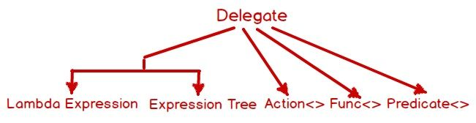
Предефинирани булеви делегати

Slide 15
Предикати
Предикатите са предефинирани булеви делегати със следната сигнатура
Дефинират начин да се провери дали обектът отговаря на някакъв булев критерий
Използва се в много методи на Array и List<T> за търсене на елемент
Например IList<T>.FindAll(Predicate<T>) връща всички елементи, които отговарят на критерия, дефиниран от предиката
public delegate bool Predicate<T>(T obj)

Slide 16
Предикати – пример
List<string> towns = new List<string>()
{
"Sofia", "Burgas", "Plovdiv", "Varna",
"Ruse", "Sopot", "Silistra"
};
List<string> townsWithS =
towns.FindAll(delegate(string town)
{
return town.StartsWith("S");
});
foreach (string town in townsWithS)
{
Console.WriteLine(town);
}

Slide 17
Събития (Events) и EventHandler
Хващане и обработка на събития в C#

Slide 18
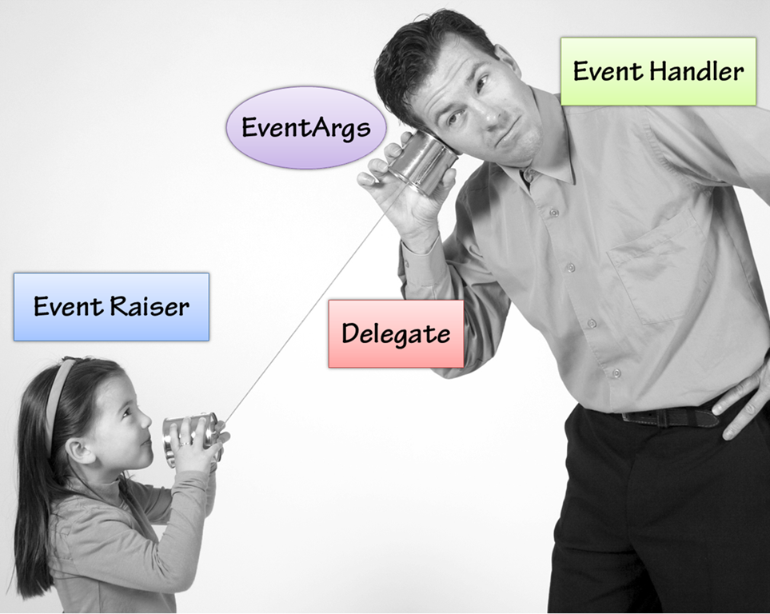
Събития
Събитията са потребителски действия като натискане на бутон, клик, движение на мишката и др. или системно генерирани известия
Събитията се декларират в класа и се асоциират с обработчици (event handlers), използващи делегати
За да регистрират събитие, получателите трябва първо да "се абонират за събитието"

Slide 19
Абонамент за събитие
Събитията в C# са делегати, за които имаме лесен начин за абониране
Дефинират се с ключова дума event
C# компилаторът автоматично дефинира += и -= операторите за събития
+= се абонира за събитието
-= премахва абонамента за събитието
Не са позволени други операции

Slide 20
Деклариране на събития (1)
public delegate void Notify();
class ProcessBusinessLogic {
public event Notify ProcessCompleted; // event
public void StartProcess() {
Console.WriteLine("Process Started!");
OnProcessCompleted();
}
protected virtual void OnProcessCompleted() {
// Ако ProcessCompleted не е null, извикваме делегата
ProcessCompleted?.Invoke();
}
}
Първо декларираме типа на делегата
След това декларираме събитието
Извикваме обработчика на събитието (ако има)

Slide 21

Деклариране на събития (2)
static void Main()
{
ProcessBusinessLogic bl = new ProcessBusinessLogic();
bl.ProcessCompleted += bl_ProcessCompleted;
bl.StartProcess();
}
public static void bl_ProcessCompleted()
{
Console.WriteLine("Process Completed!");
}
Абонираме се за събитие

Slide 22
Делегатът System.EventHandler (1)
System.EventHandler дефинира референция към callback метод, който управлява събития
EventHandler представлява метод със сигнатура (object sender, EventArgs e), който не връща стойност (void)
Не се праща допълнителна информация за събитието, само известие:
Класът EventArgs е базовият клас без информация за събитието
Често се ползва клас-наследник, например MouseButtonEventArgs
TODO: да се съкрати текста
public delegate void EventHandler(object sender, EventArgs e);

Slide 23
UI Event Handler за клик на мишката – пример
public partial class MainWindow : Window
{
public MainWindow()
{
this.InitializeComponent();
this.MouseDown += this.MainWindow_MouseClick;
}
private void MainWindow_MouseClick(
object sender, MouseButtonEventArgs e)
{
MessageBox.Show(string.Format("Mouse clicked at ({0}, {1})",
e.MouseDevice.GetPosition(this).X,
e.MouseDevice.GetPosition(this).Y));
}
}
Получаваме информация за клика

Slide 24
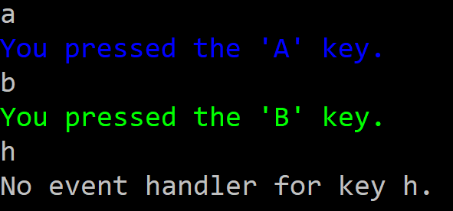
Задача: Console Key събитие
Напишете програма, която активира събитие, което променя цвета на конзолата при натискане на бутоните [a] или [b] . Използвайте следните съобщения:
You pressed the 'A' key.
You pressed the 'B' key.
No event handler for key {key}
TODO: може би да отиде в домашните?

Slide 25
Решение: Console Key събитие (1)
public delegate void PressKeyEvent();
public class Keyboard
{
public event PressKeyEvent PressKeyA = null;
public event PressKeyEvent PressKeyB = null;
public void PressKeyAEvent()
{
if (PressKeyA != null) { PressKeyA.Invoke(); }
}
public void PressKeyBEvent()
{
if (PressKeyB != null) { PressKeyB.Invoke();
}
}
Продължава на следващия слайд

Slide 26
Решение: Console Key събитие (2)
public void Start() {
while (true) {
string keyPressed = Console.ReadLine();
switch (keyPressed) {
case "a": PressKeyAEvent(); break;
case "b": PressKeyBEvent(); break;
default:
Console.WriteLine("No event handler for key {0}.“, keyPressed); break;
}
}
}
}

Slide 27
Решение: Console Key събитие (3)
static void Main()
{
Keyboard keyboard = new Keyboard();
keyboard.PressKeyA += new PressKeyEvent(PressKeyAWriter);
keyboard.PressKeyB += PressKeyBWriter;
while (true)
{
keyboard.Start();
}
}

Slide 28
Решение: Console Key събитие (4)
static private void PressKeyAWriter() {
Console.ForegroundColor = ConsoleColor.Blue;
Console.WriteLine("You pressed the 'A' key.");
Console.ForegroundColor = ConsoleColor.Gray;
}
static private void PressKeyBWriter() {
Console.ForegroundColor = ConsoleColor.Green;
Console.WriteLine("You pressed the 'B' key.");
Console.ForegroundColor = ConsoleColor.Gray;
}

Slide 29
Обобщение
TODO: да се обнови
…
…
…
Делегатите са типове данни, които съдържат методи като стойност
Някои generic делегати в C#:
Action<T>, Func<T, TResult> and Predicate<T>
Събитията позволяват да се абонираме за известия за нещо, което се случва в обекта
Когато дадено събитие "се случи", всички абонирани са известени

Slide 30
Въпроси?
Notes:
30

Slide 31

Лиценз
Този курс (презентации, примери, демонстрационен код, упражнения, домашни, видео и други активи) представлява защитено авторско съдържание
Нерегламентирано копиране, разпространение или използване е незаконно
© СофтУни – https://softuni.org
© Софтуерен университет – https://softuni.bg
Notes:
31

